Slide 1
МБОУ «Гатчинская средняя общеобразовательная школа №7»
Изменение концентрации углекислого газа в школьном кабинете в течение учебного дня.
Учебный проект выполнили ученики 10 класса
Бурдин Евгений и Колпакова Диана.
Научные руководители:
учитель биологии Миронова Е. М.,
учитель химии Васильева В.К.

Slide 2
Цель: Провести мониторинг концентрациии углекислого газа.
Гипотеза: Концентрацию СО₂ можно регулировать проветриванием кабинета.

Slide 3
Задачи:
Измерить концентрацию СО₂ и температуру в зависимости от времени в кабинетах начальной школы.
Определить эффективность влияния проветривания на концентрацию углекислого газа.
Установить, существует ли зависимость концентрации СО₂ от возраста учащихся, предмета (интенсивности учебной деятельности).
Определить уровень концентрации внимания учащихся и зависимость его от концентрации СО₂.

Slide 4
Страна | Нормы | Уровень СО₂
Финляндия | Стандарт. Министерство здравоохранения и социального развития (2003) | Качество воздуха (ppm): Высокое – 700 Среднее – 900 Удовлетв. – 1 200
США | Рекомендации. Департамент здравоохранения США. Рекомендации по качеству воздуха в школах | Предельный уровень – 1 000 ppm
Великобритания | Нормы «Вентиляция в школьных зданиях. Руководство по стандартам и проектированию» 2006 г. | 1 500 ppm – предельная норма для учебного дня с 9:00 до 15:30
Голландия | Гигиеническая норма «Обзор норм по качеству воздуха для детских садов Голландии» | 1 000 ppm – гигиеническая норма для детских садов 1 200 ppm – гигиеническая норма для школ

Slide 5
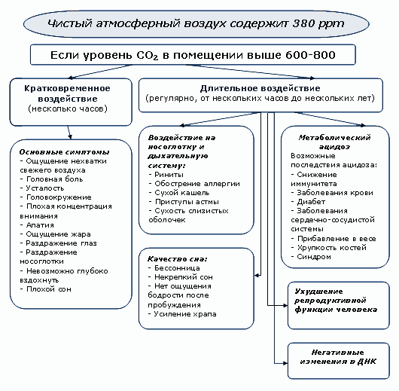

Slide 6
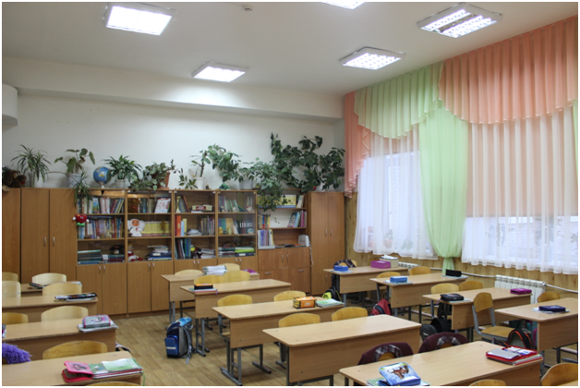

Slide 7
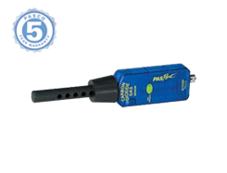
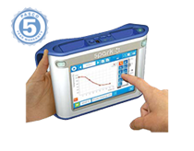
Датчик углекислого газа
Регистратор данных SPARK SLS

Slide 8
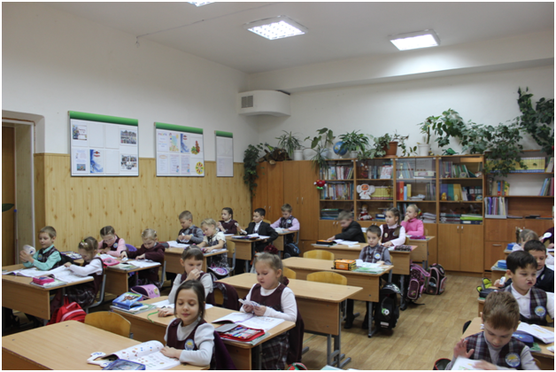

Slide 9
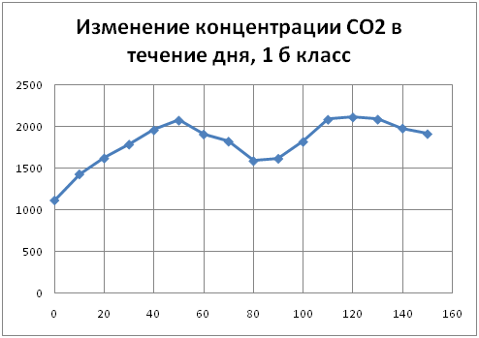

Slide 10
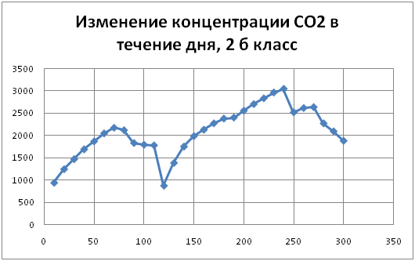

Slide 11
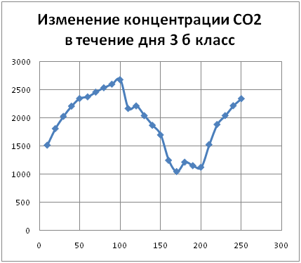

Slide 12
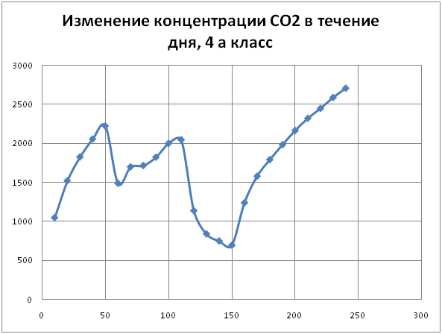

Slide 13
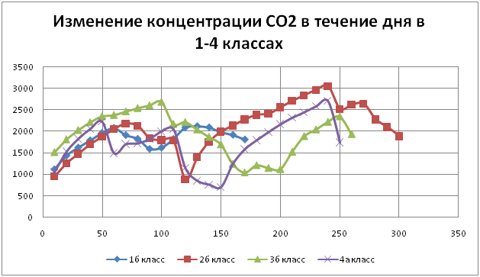

Slide 14
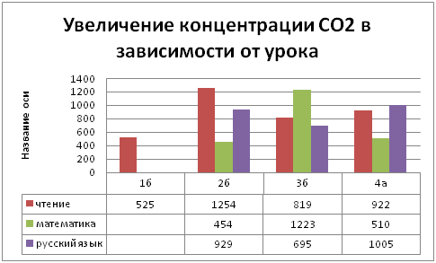

Slide 15
Температура

Slide 16
Концентрация внимания

Slide 17
Концентрация внимания

Slide 18
Выводы и рекомендации:
Измерения показали, что в кабинетах с пластиковым остеклением практически отсутствует воздухообмен.
Регулярное проветривание кабинетов снижает концентрацию углекислого газа незначительно
Установка пластиковых стеклопакетов в школе требует дополнительного внимания к системе вентиляции и воздухообмена, например, установке приточной вентиляции по всей школе или установки кондиционеров в отдельных кабинетах
Дальнейшим направлением исследования может стать анализ заболеваемости учащихся респираторными инфекциями; мониторинг концентрации углекислого газа по дням недели, предметам, наполняемости класса, виду остекления кабинета.

Slide 19
Источники информации
1. Здоровье человека и углекислый газ (СО₂). Статья.
http://www.enontek.ru/CO2/zdorove-cheloveka
2.Общая гигиена. Руководство к лабораторным занятиям: учебное пособие. -Кича Д.И. 2009.- 288 с. : ил. http://vmede.org/sait/?page=3&id=Gigiena_rukov_ki4a_2009&menu=Gigiena_rukov_ki4a_2009
3. Качество воздуха и энергоэффективность систем вентиляции общественных зданий Ю. Д. Губернский, И. В. Гурина, Е. О. Шилькрот,. Статья. http://esco.co.ua/journal/2011_5/art131.htm
4. Гигиена воздуха и климата населенных мест. Статья. http://www.medskop.ru/gigiena/gigiena_vozduha_i_klimata_naselennyh_mest/
5. Влияние углекислого газа на человека. Статья. http://biofile.ru/bio/22831.html

